Slide 1
Data definition language لغة تعريف البيانات
الأوامر :
Create table t_name
Alter table t_name
Drop table t_name
Rename t_name to t_newname
By Ashraf Mohamed Abbas
Tel 0911257595 Email ashraf10.moh@gmail.com

Slide 2
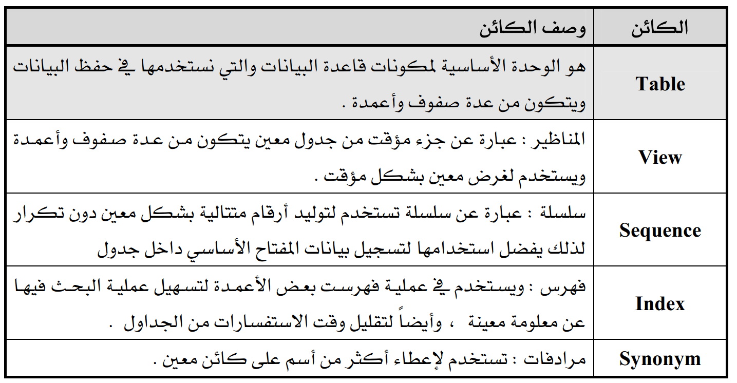
أنواع الكائنات في قاعدة البيانات

Slide 3
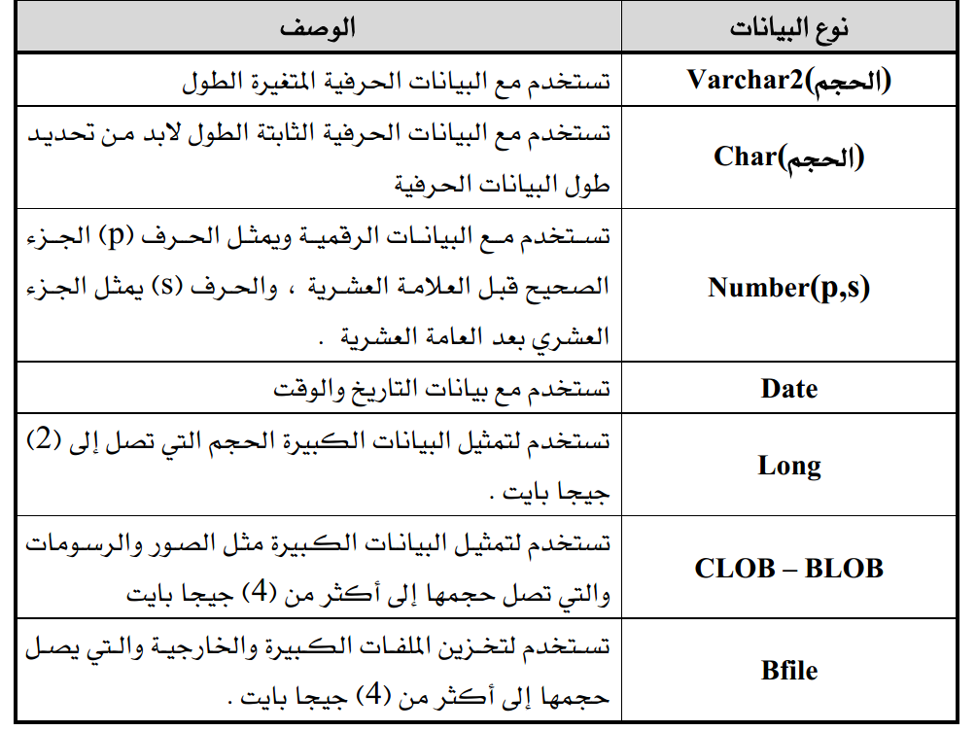
أنواع البيانات في قاعدة البيانات

Slide 4
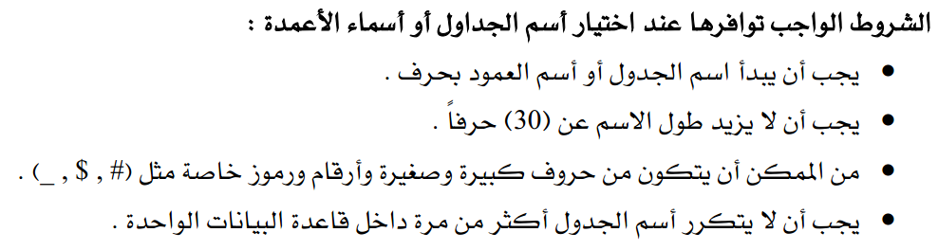
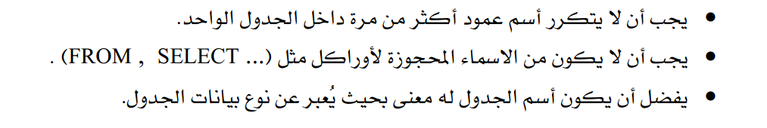

Slide 5
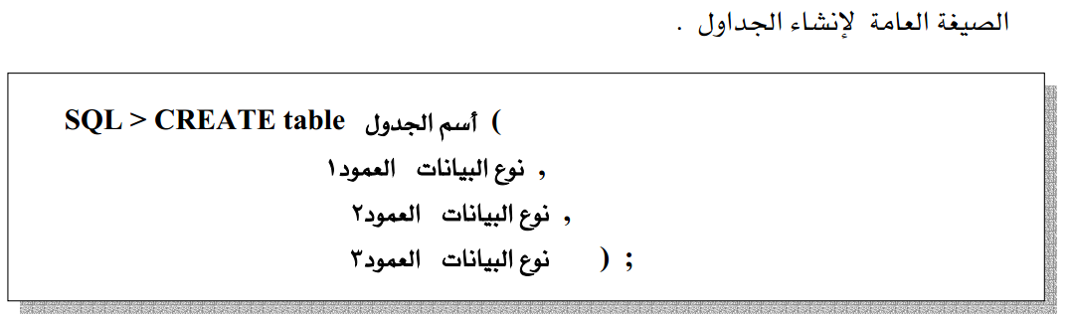
انشاء الجداول create tables

Slide 6
انشاء جدول الإدارات dept2
Sql> Create table dpet2 (
d_no number(3),
d_name varchar2(30),
d_loc varchar2(15) ) ;

Slide 7
انشاء جدول باستخدام الاستعلام الفرعي :
انشاء جدول للإدارة رقم 30 باستخدام بيانات جدول الموظفين
Sql> Create table dept30
As
select empno ,ename ,sal ,hiredate
From emp
Where deptno=30;

Slide 8
انشاء جدول للإدارة رقم 20 باستخدام بيانات جدول الموظفين ولكن باعمدة مختلفة عن جدول الموظفين
Sql> Create table dept20 (emp_id ,e_name ,e_sal ,e_sdate)
As
select empno ,ename ,sal ,hiredate
From emp
Where deptno=20;

Slide 9
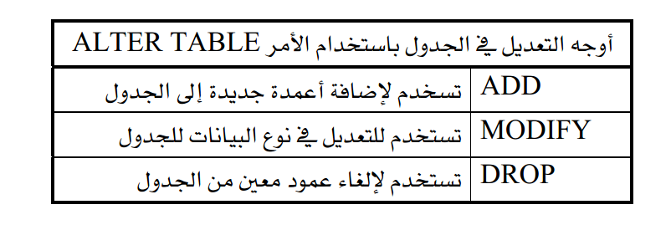
التعديل في الجدول باستخدام alter table

Slide 10
إضافة عمود جديد يسمي region الي جدول الإدارة dept2
Sql> Alter table dept2
add (region varchar2(30)) ;

Slide 11
التعديل في طول بيانات العمود d_name ليصبح 20 بدلا من 30
Sql> Alter table dept2
modify (d_name varchar2(20)) ;

Slide 12
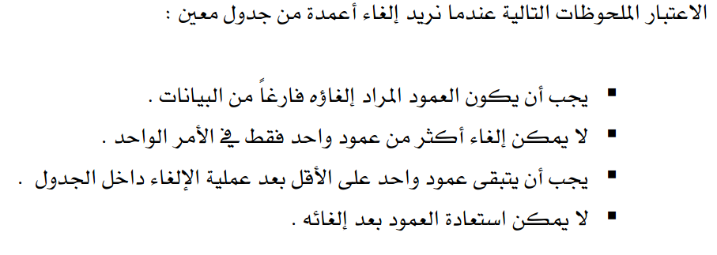
حذف او الغاء العمود region من جدول الإدارة dept2
Sql> Alter table dept2
drop column region ;

Slide 13
حذف او الغاء جدول باستخدام الامر drop
Sql> drop table dept30 ;

Slide 14
تغير اسم جدول معين الي اسم اخر بالامر rename
تغير اسم الجدول الإدارة dept2 ليصبح باسم department
Sql> rename dept2 to department ;

Slide 15
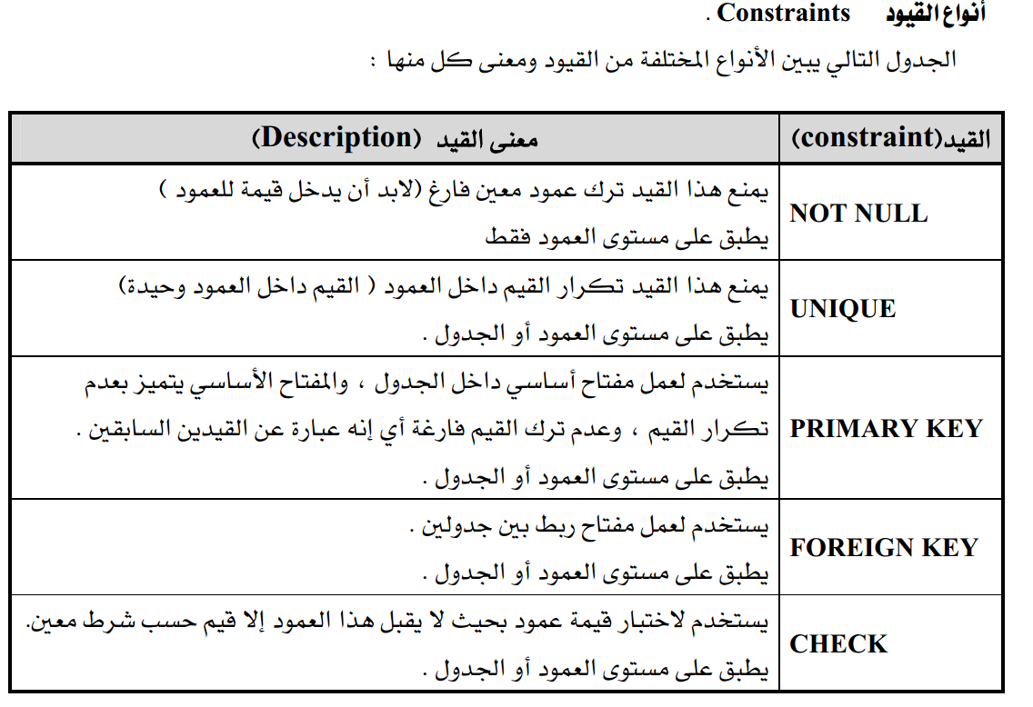

Slide 16
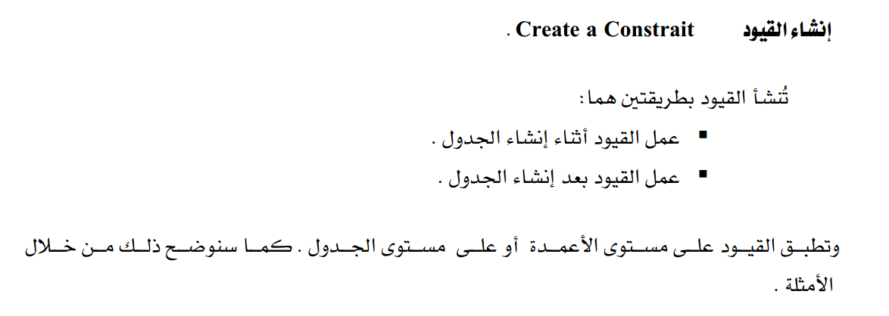

Slide 17
انشاء القيود اثناء انشاء الجدول وتطبيقها علي مستوي الاعمدة
Sql > create table dept4 (
dept_n number (3) primary key ,
dept_name varchar2(20) not null ,
loc varchar2(20) );

Slide 18
انشاء القيود اثناء انشاء الجدول وتطبيقها علي مستوي الجدول (ملحوظة القيد not null يطبق فقط علي مستوي العمود )
Sql > create table dept5 (
dept_n number (3),
dept_name varchar2(20) not null ,
loc varchar2(20)
Constraint dept_deptno_pk primary key(dept_n));

Slide 19
انشاء القيد foreign key اثناء انشاء الجدول وتطبيقه علي مستوي العمود
Sql> create table emp1(
empno number(3) primary key .
ename varchar2(20) not null ,
sal number (7,2),
hiredate date ,
deptno number (2) references dept(deptno) );

Slide 20
انشاء القيد foreign key اثناء انشاء الجدول وتطبيقه علي مستوي الجدول
Sql> create table emp1(
empno number(3).
ename varchar2(20) not null ,
sal number (7,2),
hiredate date ,
deptno number (2),
constraint emp_empno_pk primary key (empno),
constraint emp_deptno_fk foreign key (deptno )
references dept(deptno) );

Slide 21
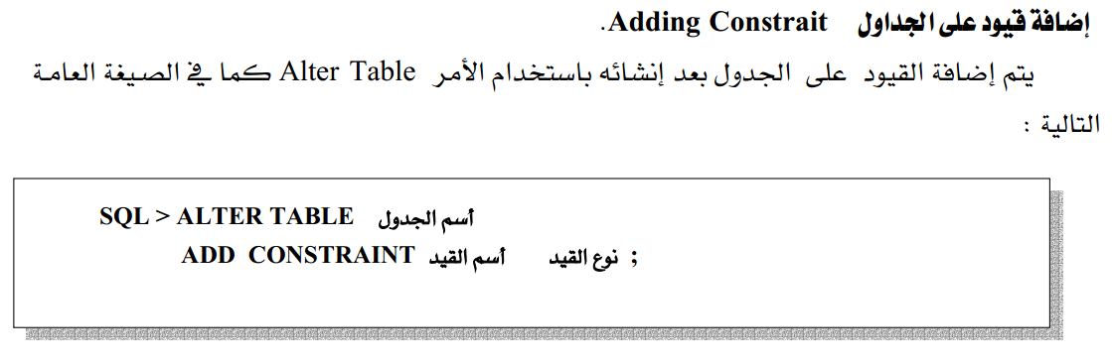

Slide 22
إضافة القيد foreign key علي العمود mgr في جدول الموظفين
Sql > alter table emp
add constraint emp_mgr_fk foreign key (mgr )
references emp(empno) ;

Slide 23
إضافة القيد primary key علي العمود deptno في جدول الإدارات
Sql > create table dept7 (
dept_n number (3) ,
dept_name varchar2(20) not null ,
loc varchar2(20) );
إضافة القيد بعد انشاء الجدول :
Sql > alter table dept7
add constraint dept7_deptno_pk primary key (deptno ) ;

Slide 24
إزالة القيد foreign key المسمي (emp_mgr_fk) من جدول الموظفين
Sql > alter table emp
drop constraint emp_mgr_fk ;

Slide 25
إزالة المفتاح الأساسي من جدول الادارت dept وإزالة كل توابعه
Sql > alter table emp
drop primary key cascade ;

